Slide 1
第 1 章 当今网络
网络简介 7.02 版

Slide 2
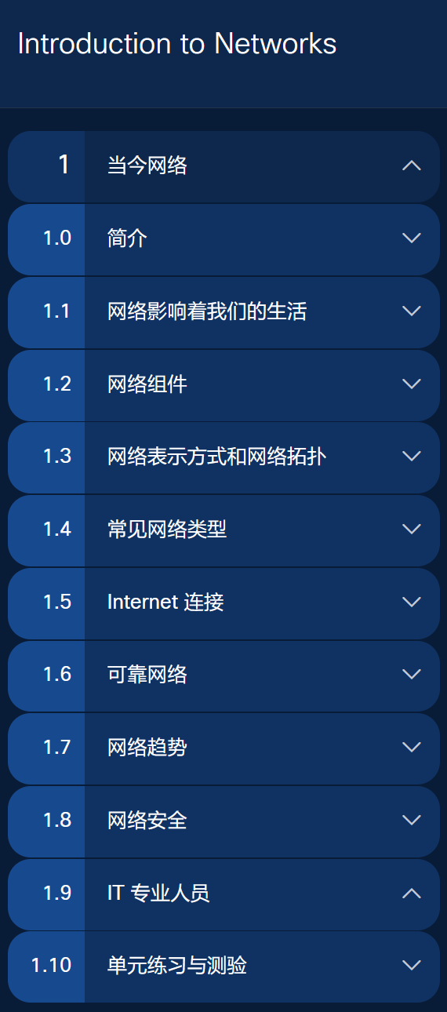
章节大纲

Slide 3
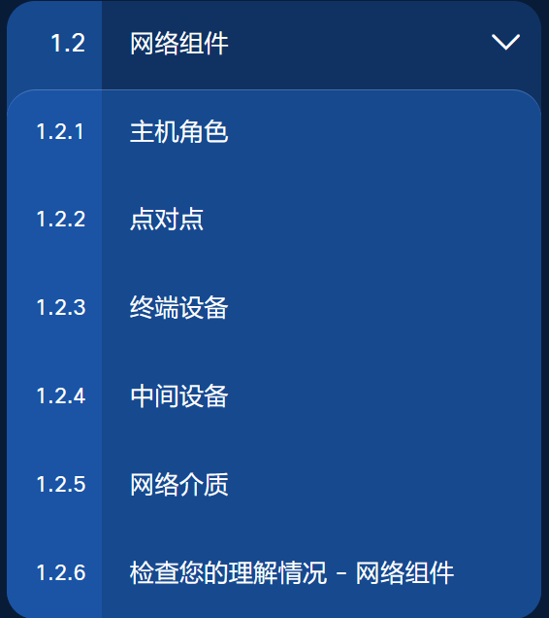
1.2 网络组件

Slide 4
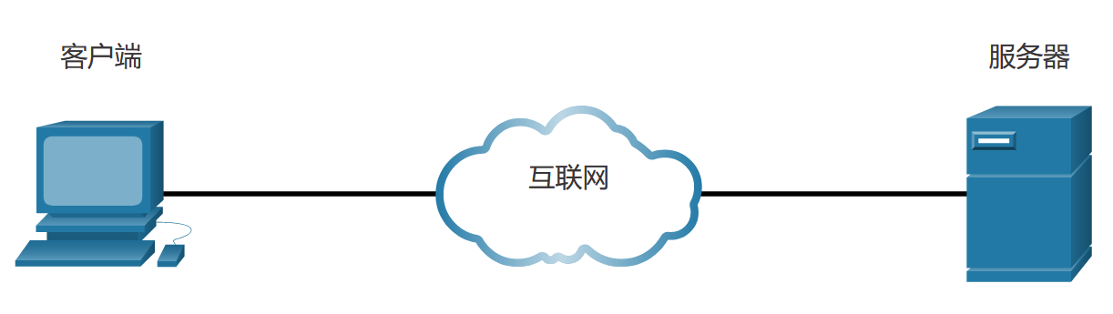
1.2.1 主机角色
所有连接到网络并参与网络通信的设备都称为主机，主机也称为终端设备。根据主机在网络中所扮演的角色不同，可分为：服务器与客户端。
主机为了能够相互通信，都设置有一个数字标识，称为互联网协议（IP）地址。IP地址用于标识主机和主机所连接的网络。

Slide 5
客户端和服务器
服务器安装有某种特殊软件，可以为网络上其它终端设备提供信息或服务（例如电子邮件或网页）。每一项服务都需要特定的服务器软件。例如，服务器必须安装Web服务器软件才能为用户提供Web服务。
客户端安装有某种特殊软件，可向服务器请求信息以及显示所获取的信息。Web浏览器（例如Chrome或FireFox）是典型的客户端软件。

Slide 6
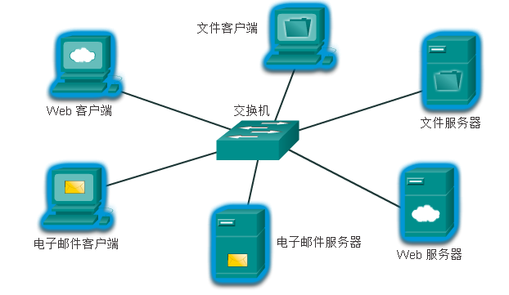
客户端和服务器
基础架构网络：由中间设备（交换机、路由器、接入点）将终端设备（服务器、客户端）互连而成的网络。

Slide 7
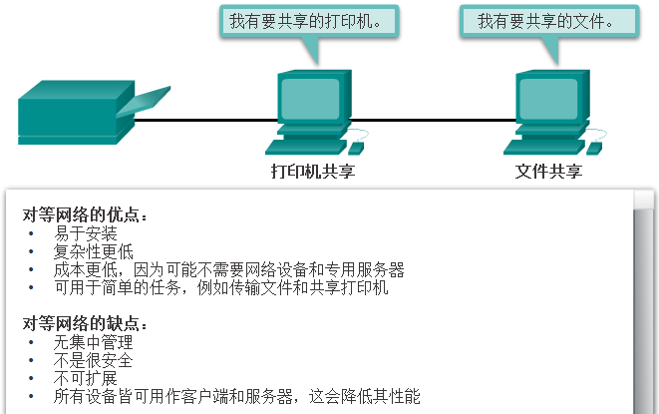
1.2.2 点对点（对等网络）
对等网络：多台PC直接互连，没有中间设备。
对等网络中的许多计算机既是服务器又是客户端。

Slide 8
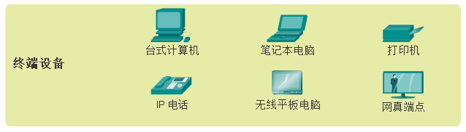
1.2.3 终端设备
终端设备是通过网络传输消息的源或目的地。为了区分不同的终端设备，网络中的每台终端设备都用地址加以标识。当一台终端设备发起通信时，会使用目的终端设备的地址来指定应该将消息发送到哪里。
网真端点：安装有音视频
交互系统的终端设备

Slide 9
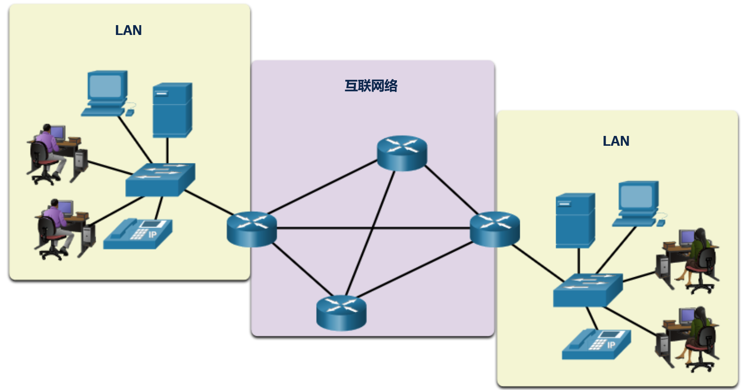
1.2.3 终端设备
数据从源终端设备发出，流经网络，到达目的终端设备。

Slide 10
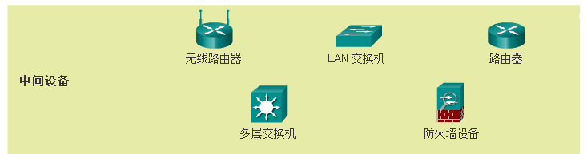
1.2.4 中间设备（网络设备）
中间设备将每台终端设备连接到网络，并且可以将多个独立的网络连接成网际网络。这些中间设备提供连接并确保数据能够在网络中传输。
有线路由器
Notes:
1.2.1.3 中间网络设备

Slide 11
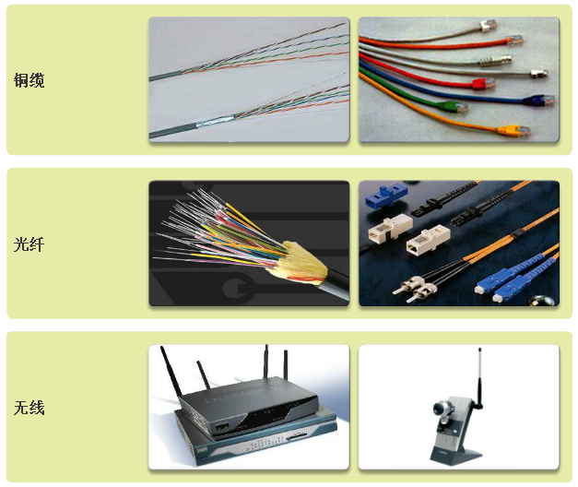
1.2.5 网络介质
网络介质为数据传输提供物理通道。常用的介质有三种：
电缆：使用金属质材，数据将编码为电脉冲。
光纤：使用玻璃或塑料质材，数据将编码为光脉冲。
无线：使用电磁波传输数据。
Notes:
1.2.1.4 网络介质

Slide 12
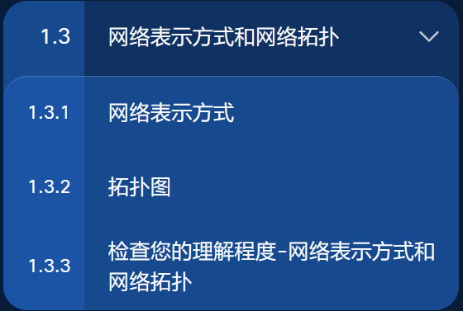
1.3 网络表示方式和网络拓扑

Slide 13
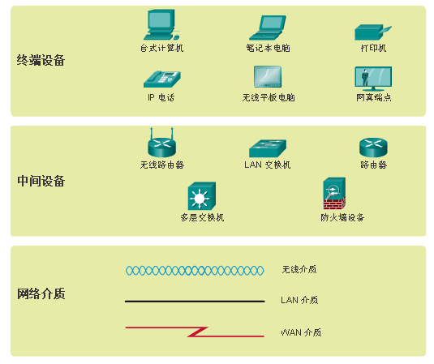
1.3.1 网络表示方式
Notes:
1.2.1.5 网络表示方式

Slide 14
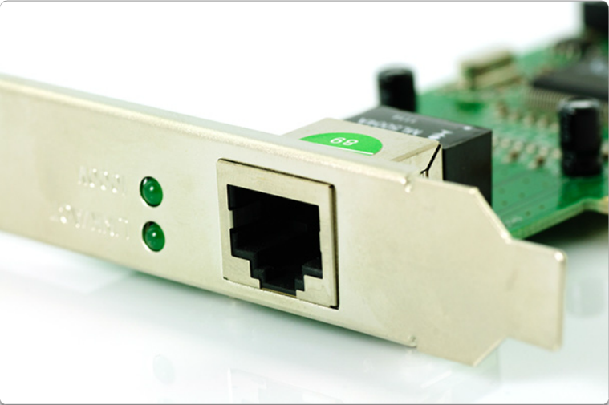
网卡、端口与接口
网络接口卡NIC：终端设备上的网卡，用于提供设备与网络之间的连接。
端口：网络设备上的插口，网络介质通过它连接到终端设备或其它网络设备。
接口：网络设备上连接到独立网络的专用端口。路由器用于互连不同的网络，路由器上的端口称为网络接口。
网络接口卡
Notes:
1.2.1.5 网络表示方式（续）

Slide 15
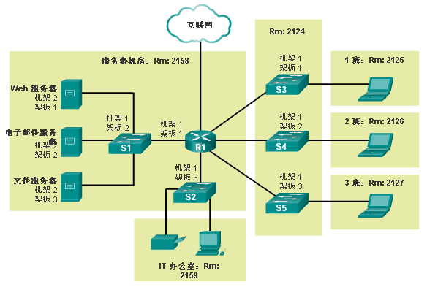
1.3.2 拓扑图
物理拓扑图记录各台主机的位置及其与网络连接的方式。物理拓扑图还会显示电缆的安装位置、网络设备位置等。
网络拓扑图是提供直观网络连接的结构图。
物理拓扑图： 标识设备和电缆安装的物理位置。
逻辑拓扑图： 标识设备、端口和编址方案。
物理拓扑图
Notes:
1.2.1.6 拓扑图

Slide 16
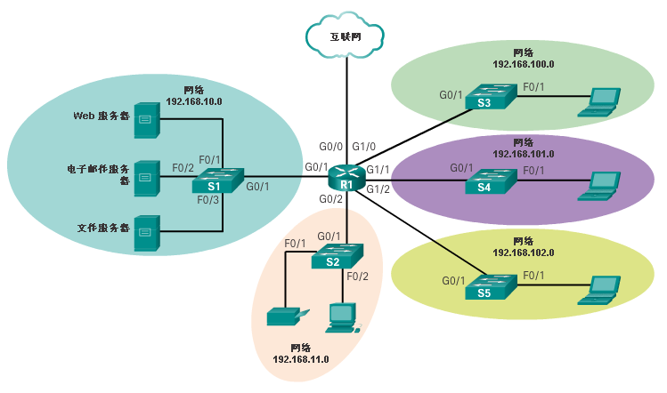
1.3.2 拓扑图
逻辑拓扑图对主机进行分组的依据是它们使用网络的方式，而不考虑它们的物理位置。主机名称、IP地址、组信息和应用程序都可以记录在逻辑拓扑图中。
逻辑拓扑图
Notes:
1.2.1.6 拓扑图（续）
1.2.1.7 - 练习 - 网络组件表示方式和功能

Slide 17
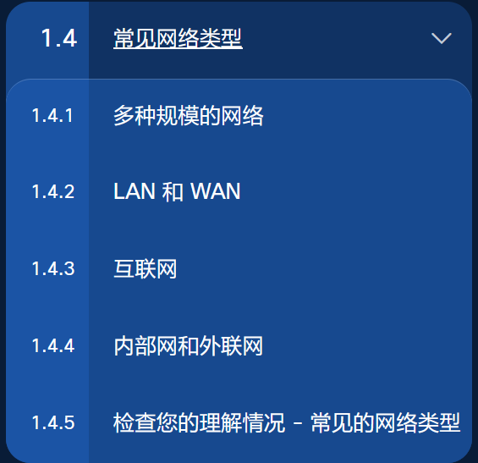
1.4 常见网络类型

Slide 18
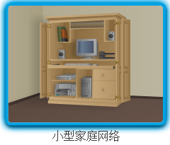
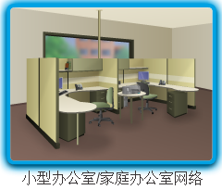
1.4.1 多种规模的网络
小型家庭网络：连接少量的几台计算机（个位数），可以实现共享文件、共享打印机等基本网络功能，并将它们连接到互联网。
小型办公室/家庭办公室网络（SOHO）：可以让一个小型/家庭办公室内的计算机连接到企业网络或公共网络。
Notes:
1.1.2.1 多种规模的网络

Slide 19
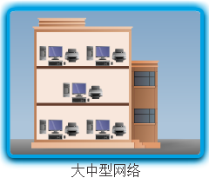
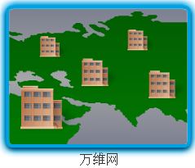
1.4.1 多种规模的网络
大中型网络（大型企业和学校使用的网络）：可能有许多站点，包含成百上千台相互连接的计算机。
Internet：全球所有网络组成的全体集合，连接全球亿万台计算机。Internet是现存最大的网络。术语“Internet”是指“众多网络所组成的网络”。
Notes:
1.1.2.1 多种规模的网络

Slide 20
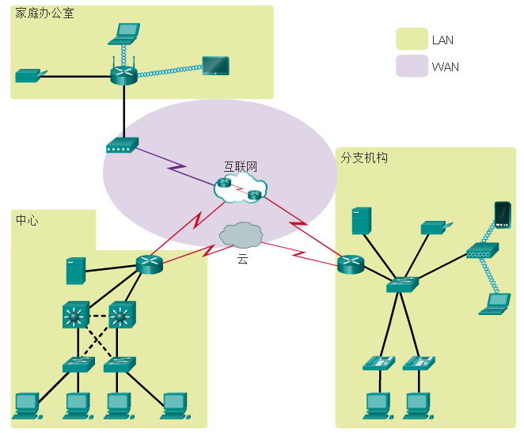
1.4.2 LAN和WAN
局域网（LAN）：网络覆盖区域较小，通常是由个人或单个部门拥有并管理的家庭或小型网络。
广域网（WAN）：网络覆盖范围广阔，通常由通信服务提供商（ISP）拥有并管理。
Notes:
1.2.2.1 网络类型

Slide 21
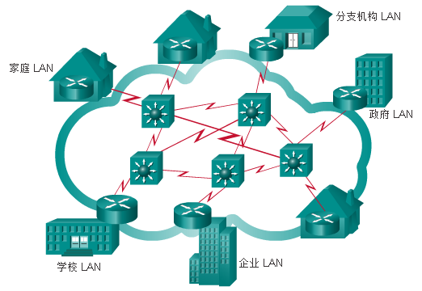
1.4.3 互联网
Internet是互连网络的全球集合。多个LAN通过WAN互连，然后WAN再彼此互连下去……
Internet不属于任何个人或团体。为了确保Internet有效可靠地通信，需要采用统一的技术和标准，也需要众多的网络管理机构相互协作。为了维护互联网协议的标准化，人们建立了许多组织，其中包括： ICANN、 IETF、IEEE等。
LAN使用WAN服务实现互联
Notes:
1.2.3.1 互联网

Slide 22
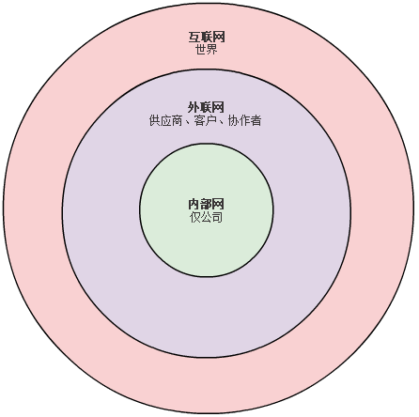
1.4.4 内部网和外联网
内部网（Intranet）– 通常用于表示一个组织的私有局域网和广域网连接，只有该组织的成员、员工或其他获得授权的人员可以访问。
外联网（Extranet）– 组织可以使用外联网为需要本组织数据的外部用户提供安全访问。例如公司为外部供应商和承包商提供访问。
Notes:
1.2.3.2 内部网和外联网

Slide 23
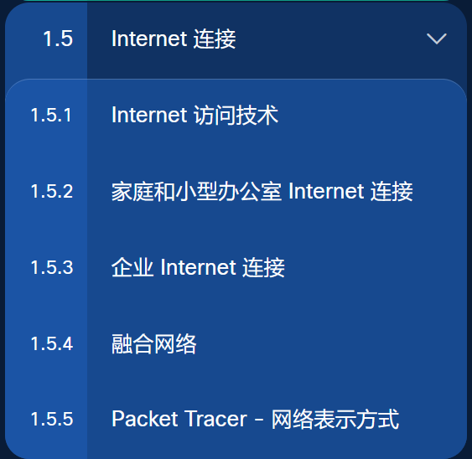
1.5 Internet连接

Slide 24

1.5.1 互联网访问技术
互联网服务提供商 （ISP）
宽带电缆（宽带有线电视）
宽带数字用户线路 （个人用户ADSL）
无线 WAN
移动服务
办公DSL（企业用户SDSL）
租用线路
城域以太网
Notes:
1.2.4.1 互联网访问技术

Slide 25
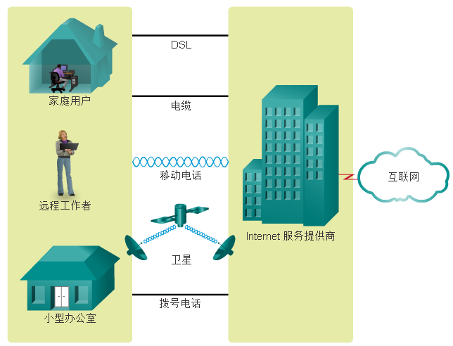
1.5.2 家庭和小型办公室互联网连接
Notes:
1.2.4.2 家庭和小型办公室互联网连接

Slide 26
同轴电缆：通过有线电视线路连接Internet，网络数据在有线电视电缆上进行传输。
DSL：数字用户线路。通常个人用户会选择使用非对称DSL（ADSL），特点是下载速度高于上传速度。
移动电话（蜂窝网）：通过手机上网，只要能收到手机信号，就能访问Internet。
卫星：对于没有Internet连接的地方来说，能获得卫星信号非常有用。卫星天线要求到卫星的视线要清晰、无遮挡。
拨号电话：使用电话线和调制解调器，费用相对较低。拨号调制解调器连接提供的低带宽，通常不足以用于大型数据传输。
Notes:
1.2.4.2 家庭和小型办公室互联网连接

Slide 27
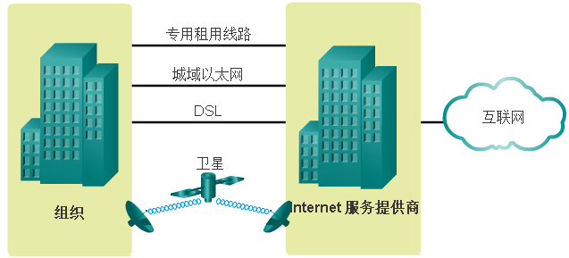
1.5.3 企业互联网连接
Notes:
1.2.4.3 企业互联网连接
1.2.4.4 Packet Tracer – 帮助和导航提示
1.2.4.5 Packet Tracer – 网络表示方式

Slide 28
企业通常需要更高带宽、专用带宽和托管服务。
专用租用线路（“专线”）：租用线路是ISP为地理位置分散的办公室的保留的专用线路，提供个人语音与数据网络。专用线路通常按月或按年租用，价格较昂贵。
以太网WAN（城域以太网）：以太网是一种LAN技术，现在可以将以太网的技术优势扩展应用到WAN中。（需要高速企业级电缆或光纤连接）
DSL：企业DSL提供多种格式。一种常见选择是对称数字用户线路 （SDSL），它类似于DSL的普通用户版本，但是提供相同的上传和下载速度。
卫星：当有线方案不可用时，卫星服务可以提供连接。
Notes:
1.2.4.3 企业互联网连接
1.2.4.4 Packet Tracer – 帮助和导航提示
1.2.4.5 Packet Tracer – 网络表示方式

Slide 29
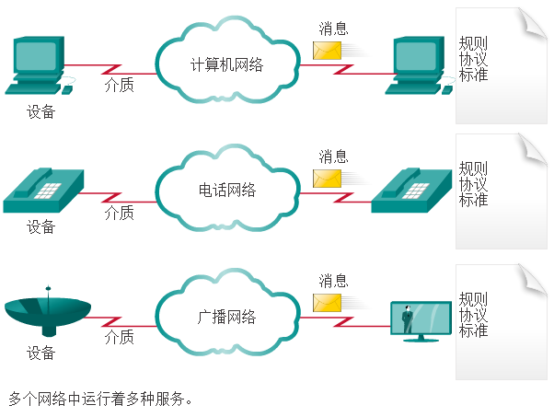
1.5.4 融合网络
在上世纪90年代前，语音、视频和计算机数据通信各自使用独立的网络，无法相互通信。
每种网络使用各自不同的技术传送信号。
每种网络都有一套自己的通信规则和标准来确保通信成功。
传统的独立网络
电视网络
Notes:
1.3.1.1 传统的独立网络

Slide 30
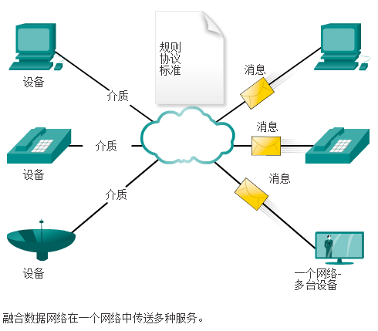
1.5.4 融合网络
融合网络
融合网络使用新的通信技术，通过同一个网络基础设施，在不同类型的设备之间传输数据、语音和视频。
网络基础设施采用一组相同的规则、协议和实施标准。
通过同一网络：
传送数据（如邮件）
打电话（语音聊天）看电视（看网络视频）
Notes:
1.3.1.2 融合网络
1.3.1.3 实验 - 研究融合网络服务

Slide 31
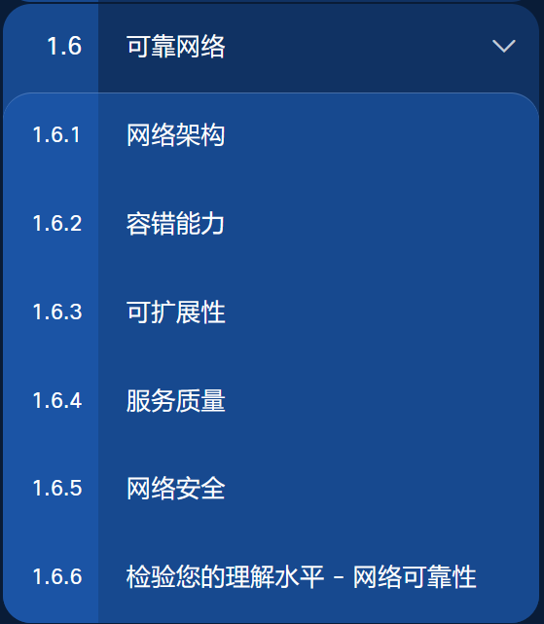
1.6 可靠网络

Slide 32
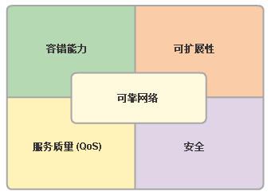
1.6.1 网络架构
随着网络的发展，人们发现网络的底层架构必须具备以下四个基本特性才能满足用户的期望：
容错能力
可扩展性
服务质量（QoS）
安全
Notes:
1.3.2.1 网络架构

Slide 33
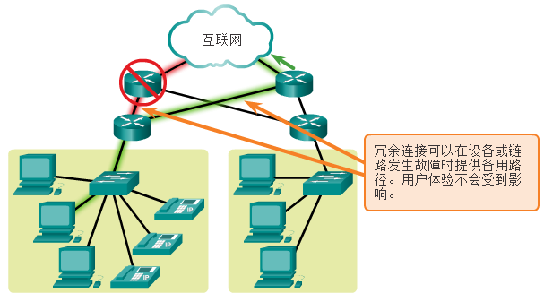
1.6.2 容错能力
人们期望Internet能始终为用户提供服务。这就要求网络架构具有容错能力：容错网络应能够降低故障影响，使受故障影响的设备数量降至最低，并在发生故障时能够快速恢复。
有多条路径可以到达目
的地被称为冗余。如果一条
路径失败，消息可以通过其
它备份路径发送。
Notes:
1.3.2.2 容错能力

Slide 34
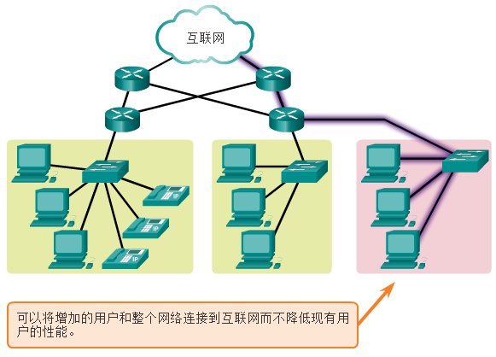
1.6.3 可扩展性
可扩展的网络能迅速扩张以支持新增用户和应用程序，同时还应该保证不会影响到为现有用户。图示了一个新的网络如何轻松添加到现有网络中。
网络软硬件的设计开发人员遵循统一的技术标准，使得网络易于扩展。
使用允许扩展的模块化设备
Notes:
1.3.2.3 可扩展性

Slide 35
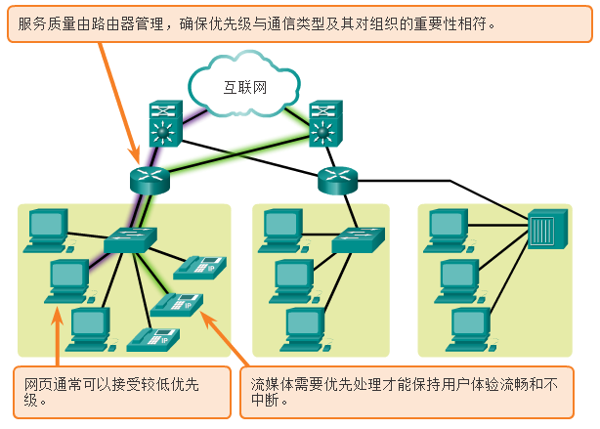
1.6.4 服务质量（QoS）
QoS是用于管理拥塞和确保可靠传输数据的一种机制。图中，一位用户正在请求网页，另一位用户在拨打IP电话。部署了QoS策略的路由器将会优先处理语音通信。
QoS策略会对不同类型的数据配置不同级别的传输优先级。
Notes:
1.3.2.4 服务质量

Slide 36
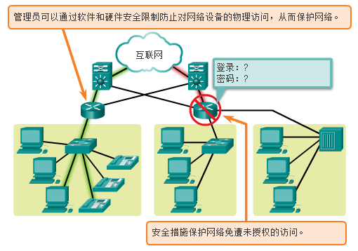
1.6.5 安全性
网络基础设施以及联网设备上的数据是极为重要的资产。两种网络安全问题：网络基础设施安全性和信息安全性。
为保障网络基础设施安全，一方面要保护网络设备的安全，另一方面要防止有人未经授权地访问网络设备上的管理软件。
Notes:
1.3.2.5 安全性

Slide 37
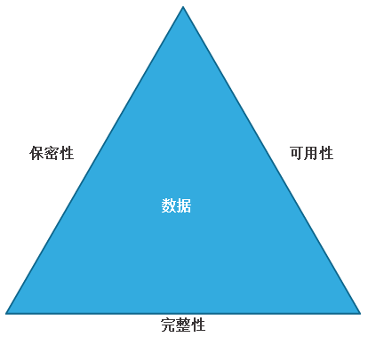
1.6.5 安全性
信息安全是指保护网络中传输的信息和网络设备中存储的信息。
机密性 - 数据机密性或保密性意味着只有预定和授权收件人可访问并读取数据。
完整性 - 数据完整性表示保证信息在从源地址到目的地址的传输过程中，不会被更改（篡改）。
可用性 - 数据可用性表示授权用户能及时可靠地访问数据。
Notes:
1.3.2.5 安全性（续）
1.3.2.6 练习 - 网络架构要求

Slide 38
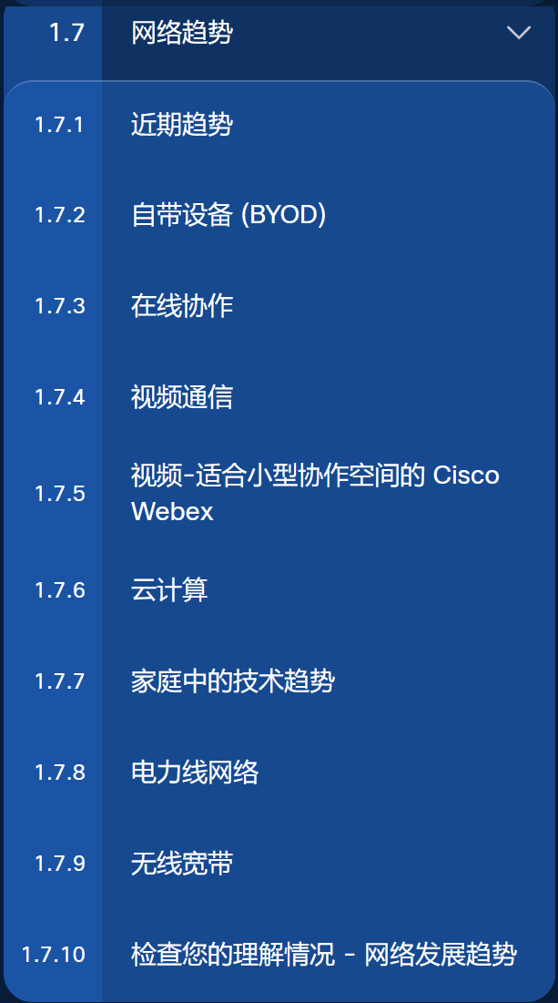
1.7 网络趋势

Slide 39

1.7.1 新趋势
网络发展的新趋势包括：自带设备（BYOD）、在线协作、视频通信、云计算。
Notes:
1.4.1.1 新趋势

Slide 40

1.7.2 自带设备
任何设备以任何方式连接到任何内容是一种新的网络趋势，这种新趋势称为自带设备（BYOD）。
BYOD是指用户使用个人设备通过企业或园区网络访问数据、信息及相互通信。通过移动和远程访问校园网，扩大了访问范围，提供了更灵活和更多的学习机会。
Notes:
1.4.1.2 自带设备

Slide 41
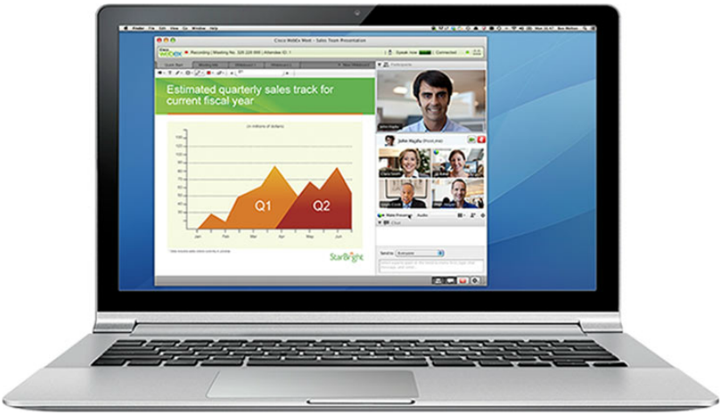
1.7.3/1.7.4 在线协作/视频通信
当人们需要与其他人进行沟通时，会用到在线协作/视频通信工具，图中的Cisco WebEx（思科网真，一套音视频、多媒体在线协作会议系统），为员工、师生、客户和合作伙伴的即时连接提供了一种交互方法。
Notes:
1.4.1.3 在线协作
思科网真解决方案：http://www.cisco.com/web/CN/products/products_netsol/voices/sol/telepresence/index.html

Slide 42
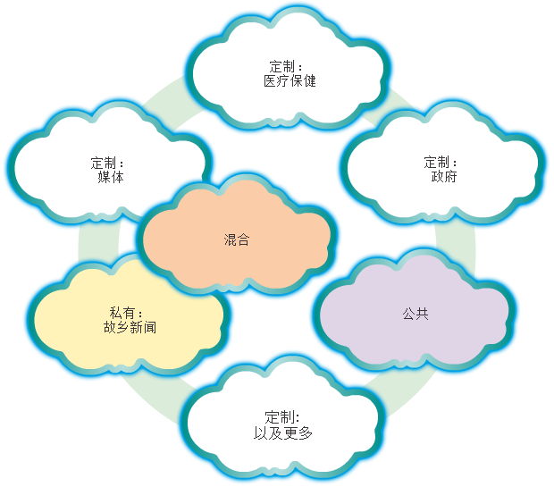
1.7.6 云计算
云计算是改变人们访问和存储数据方法的新趋势。
云计算可以让用户在 Internet上存储个人文件。可以在云端进行文字处理和图片编辑等应用。
云的类型主要有四种：公共云、私有云、混合云和定制云。
Notes:
1.4.1.5 云计算

Slide 43
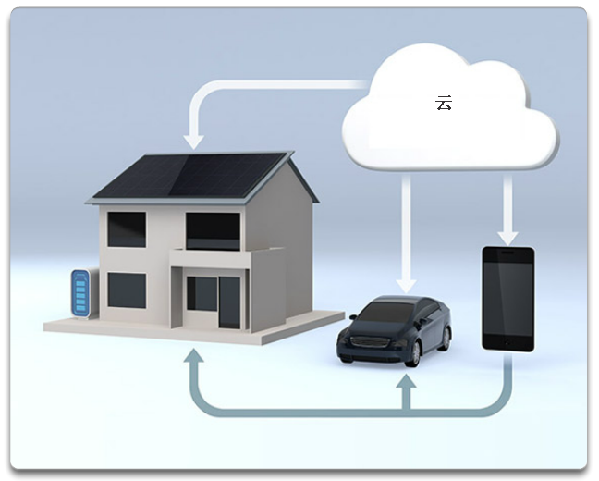
1.7.7 家庭中的技术趋势
最新的家庭趋势包括：智能家庭技术（智能家居系统）。
智能家庭技术是将网络应用到日常家庭设备（家用电器）中的一项技术。以便日常家庭设备能与其它的设备（如智能手机）互连，使它们更“智能”或自动化。
Notes:
1.4.2.1 家庭中的技术趋势

Slide 44
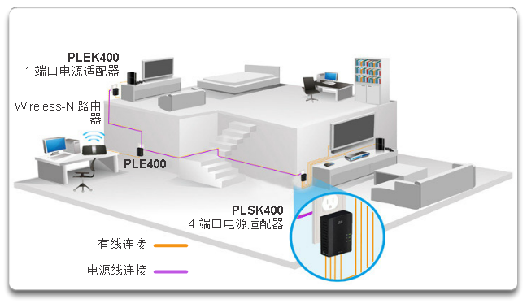
1.7.8 电力线网络（无线路由器+扩展器）
电力线网络是家庭网络的一种新兴趋势。它使用电力线连接设备并传输数据。这样可使家庭中的WiFi信号覆盖更好，不必担心无线WiFi信号盲区的问题。
Notes:
1.4.2.2 电力线网络

Slide 45
1.7.9 无线宽带
在缺乏有线连接的情况下，可能需要选择无线连接。
无线Internet服务提供商（WISP）
WISP使用无线局域网技术，将用户连接到专用的接入点或热点。WISP主要用于缺乏有线连接的农村环境。
WISP将发射天线连接到高架结构（如水塔）。用户将接收天线安装在屋顶（WISP发射器覆盖范围内），用户的设备则连接到家庭内部的有线网络。
无线宽带服务
家庭和小型企业网络的另一个无线方案是无线宽带。无线宽带采用移动电话技术（类似于智能手机访问Internet）。
Notes:
1.4.2.3 无线宽带

Slide 46
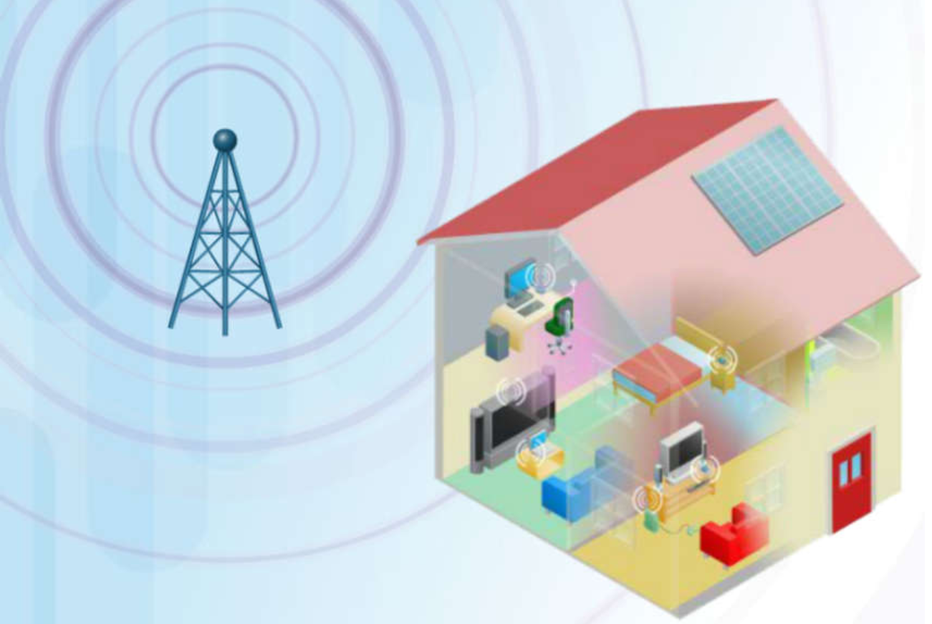
1.7.9 无线宽带
Notes:
1.4.2.3 无线宽带

Slide 47
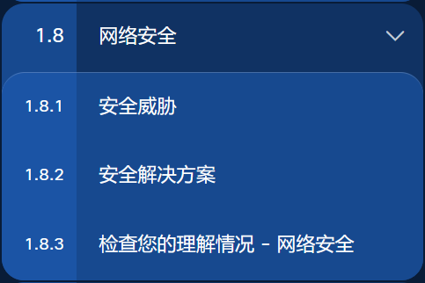
1.8 网络安全

Slide 48
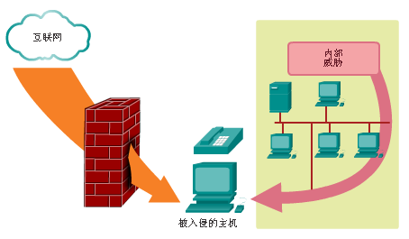
1.8.1 安全威胁
大多数的数据泄密事件归因于网络内部用户。原因包括：设备丢失或失窃、员工意外误用，甚至是企内部员工的恶意行为。随着BYOD的不断推进，企业数据更容易受到攻击。在制定安全策略时，解决外部和内部安全威胁都非常重要。
Notes:
1.4.3.1 安全威胁（续）

Slide 49
1.8.1 安全威胁
网络最常见的外部威胁包括：
病毒、蠕虫和特洛伊木马 ：恶意软件和恶意代码
间谍软件和广告软件：秘密收集关于用户的信息
零日攻击：发现系统漏洞的第一时间发起的攻击
黑客攻击：黑客对用户设备或网络资源发起的攻击
拒绝服务DoS攻击：使服务器上的“应用或服务”减缓或崩溃的攻击
数据拦截和盗窃：通过有线或无线网络捕获私人信息的攻击
身份盗窃：窃取用户的账号、密码来访问私人数据的攻击
Notes:
1.4.3.1 安全威胁

Slide 50
1.8.2 安全解决方案
1、可采用的基本安全措施包括：
防病毒和反间谍软件 ：防止终端设备感染恶意软件。
防火墙过滤 ：阻止未经授权的网络访问。可以是基于主机的防火墙系统，也可以是路由器上的基本过滤服务。
2、大型网络和企业网络通常配置有更高级别的安全措施：
专用防火墙系统 ：提供更高级别的防火墙功能。
访问控制列表（ACL）：进一步过滤访问和流量转发。
入侵防御系统（IPS）：识别快速扩散的威胁，如零日攻击。
虚拟专用网络（VPN）：为远程员工提供安全访问。
Notes:
1.4.3.2 安全解决方案
1.4.3.3 练习 - 确定网络安全术语
入侵防御系统(IPS: Intrusion Prevention System)是电脑网络安全设施，是对防病毒软件（Antivirus Programs）和防火墙(Packet Filter, Application Gateway)的补充。它是一部能够监视网络或网络设备的网络资料传输行为的计算机网络安全设备，能够即时地中断、调整或隔离一些不正常或是具有伤害性的网络资料传输行为。

